Slide 1
OGD und Statistik
Ein Framework für moderne, datenbasierte und attraktive statistische Visualisierungen in grossen Mengen
Ludivine Stofer – Bundesamt für Statistik, PUB
31.10.2022

Slide 2
Agenda
Kompetenzzentrum Visualisierung
    Kontext
    Dienstleistungen
    Produkte
  Chart Chooser
  Visualisierungsrichtlinien
  Barrierefreiheit
  OGD und Visualisierung – Beispiele

Slide 3
Warum ein Kompetenzzentrum für Visualisierung aufbauen?

Slide 4
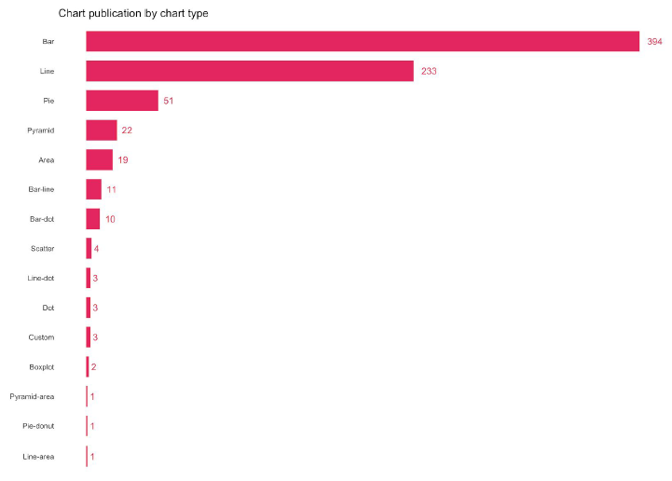
Umfangreiche Produktion mit wenig Vielfalt bei der Art der Grafiken
Maarten Lambrechts, Aktuelle Tools und Praktiken
Notes:
Le rapport a été rédigé en 2019.

Slide 5






Once only
Print first
Cross-media
Notes:
Revoir l’animation

Slide 6
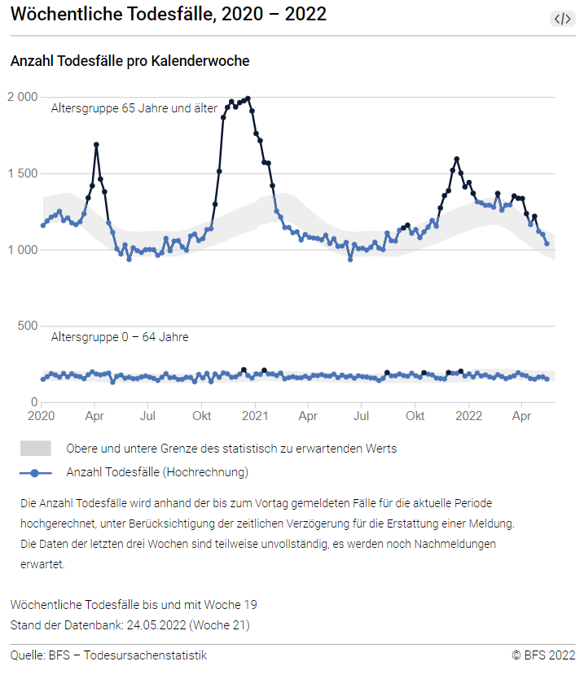
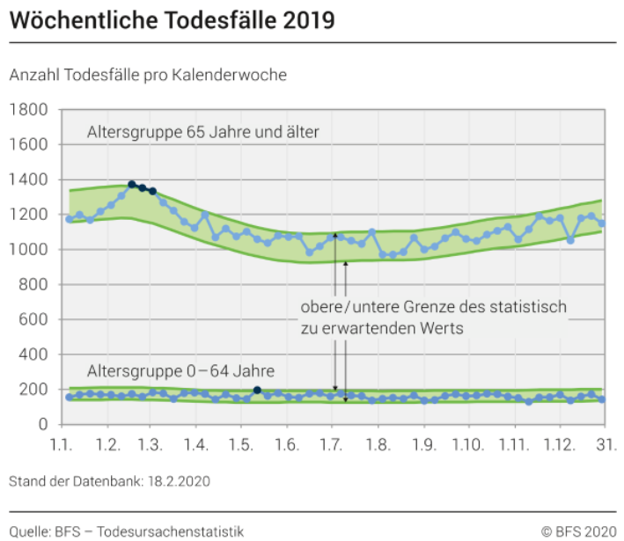
Keine Integrations-möglichkeit
(code snippet)
Notes:
Partage

Slide 7
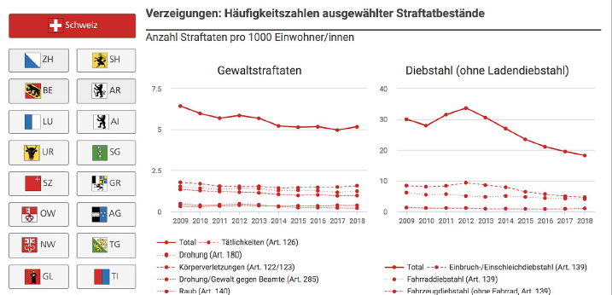
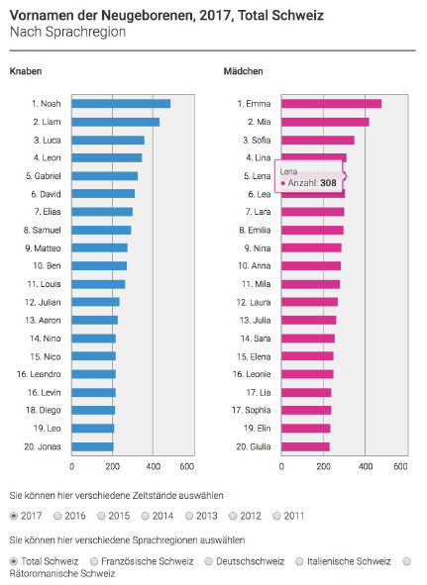
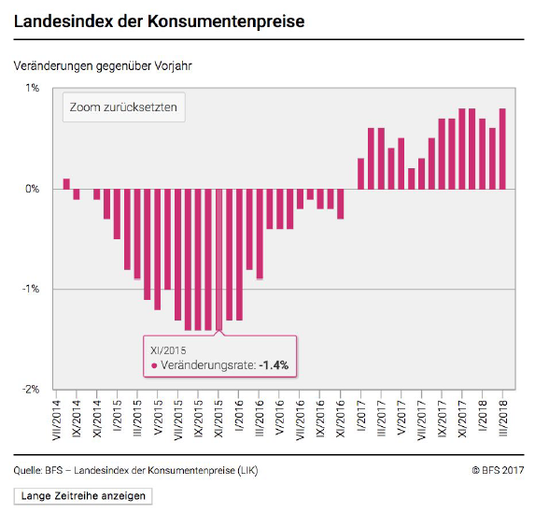
Wenig Interaktivität und nicht datengesteuert
Notes:
Interactivité

Slide 8
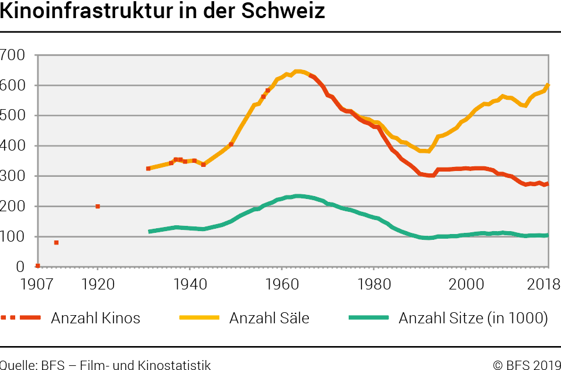
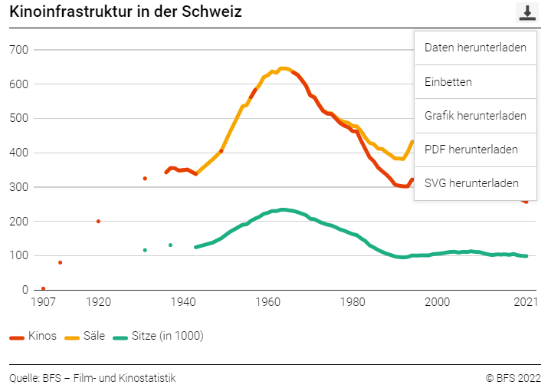
Keine Daten in Bezug auf die Visualisierung (OGD),
keine direkte Verbindung zu zentralen Daten-banken (SIS)
Notes:
Données ouvertes

Slide 9
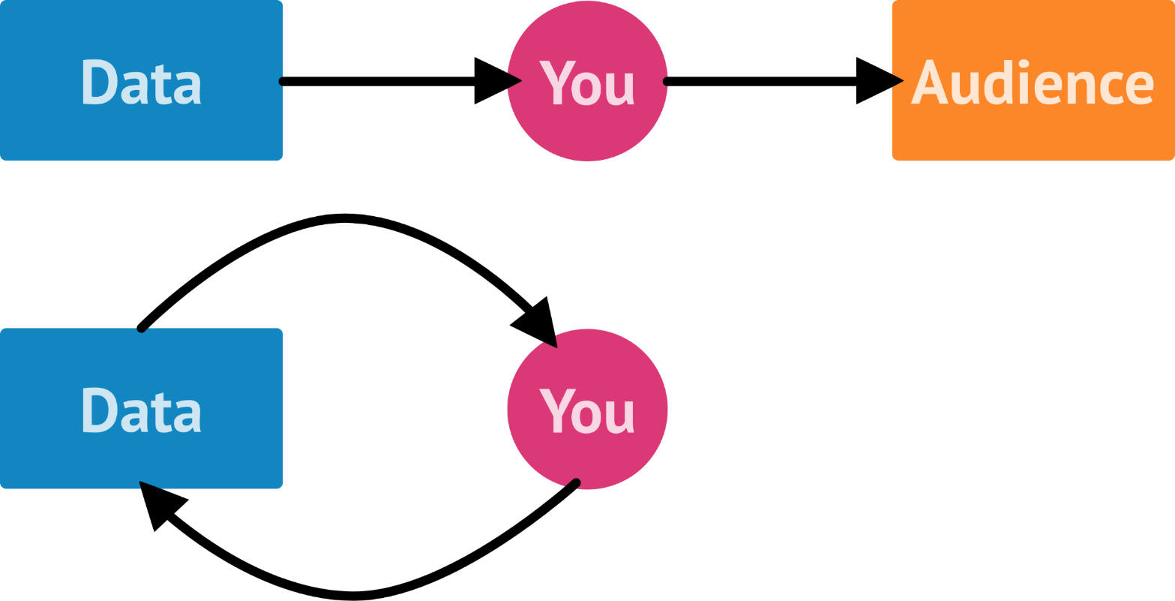
Analyse VS Diffusion
Explanatory data visualisation
Exploratory data visualisation

Slide 10
Kompetenzzentrum für Visualisierung
Dienstleistungen
Beratung im Bereich Visualisierung
Entwicklung von Richtlinien und Frameworks
Verwaltung und Entwicklung von Produktionswerkzeugen
Produktion von Visualisierungen
Notes:
Eventuellement trouver des icônes

Slide 11




Kompetenzzentrum für Visualisierung
Organisation
dataviz@bfs.admin.ch
Notes:
+ ajouter un email
Profils différents dans l’équipe

Slide 12
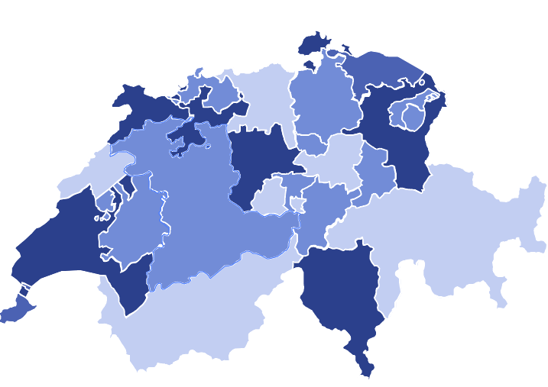

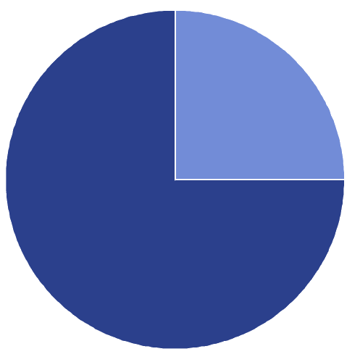
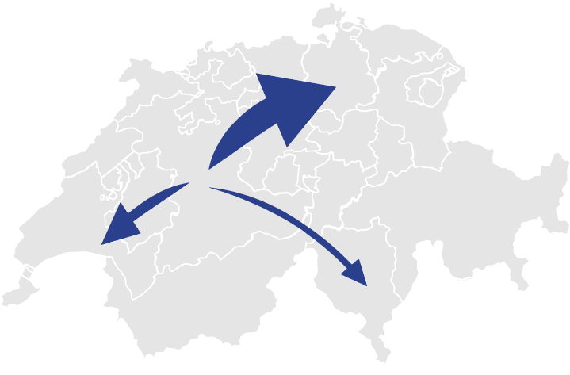




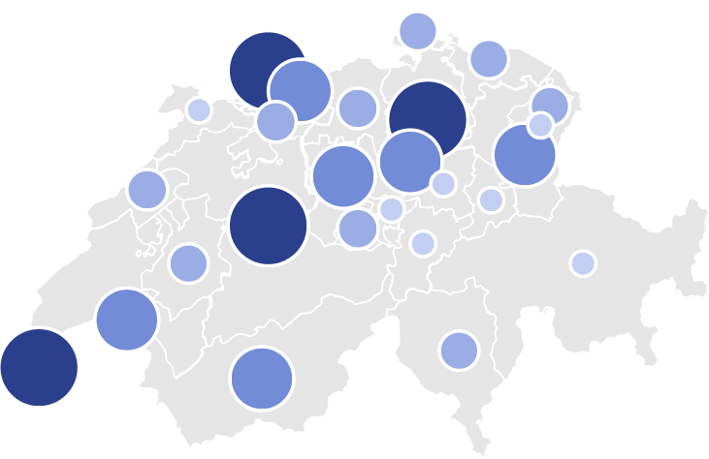
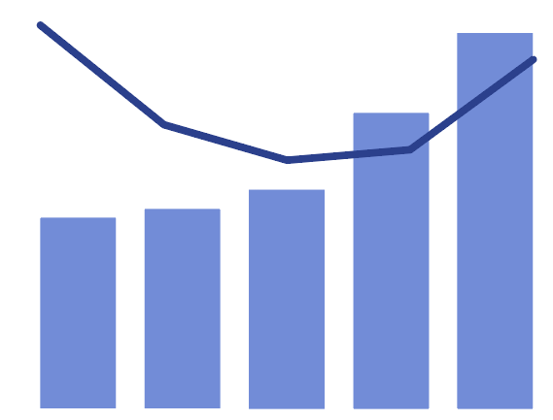
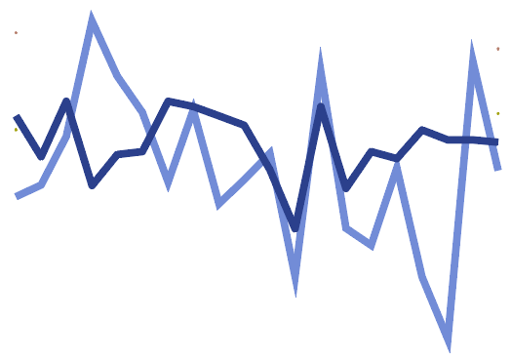


Kompetenzzentrum für Visualisierung
Produkte

Slide 13

Produkte – Standarddiagramme
Cross-media (online – mobile – print)
Standardisierte Produktion und Einhaltung der bewährten Vorgehensweisen in der Visualisierung (best practice)
BFS-Layout im Tool konfiguriert
Data-driven
Interaktivität möglich: Stufe 0 und I
Daten mit wenig Dimension

Slide 14
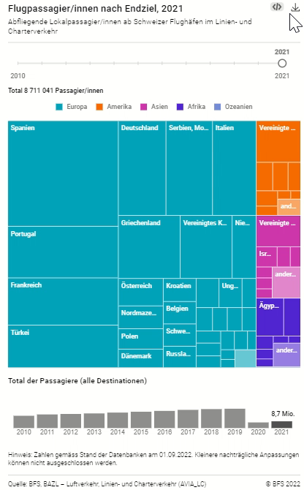
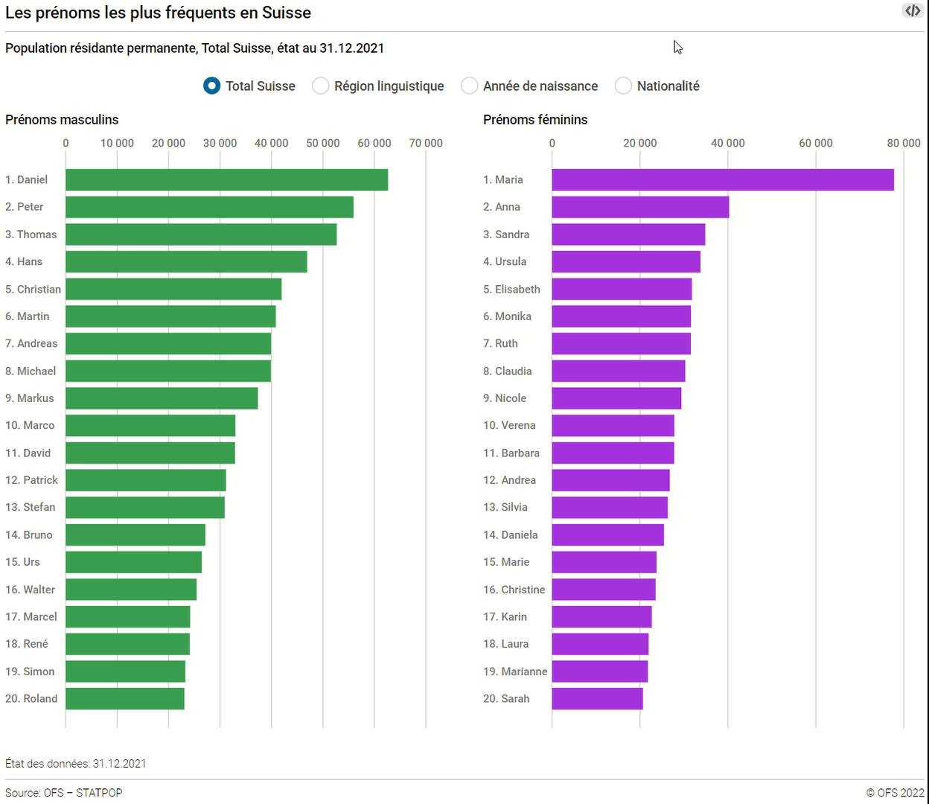
Produkte – interaktive Diagramme
Cross-media (online – mobile – print)
Interaktivität möglich: bis Stufe II
Data-driven ist obligatorisch bei wiederholter Aktualisierung.
Standardisierte Produktion und Einhaltung der bewährten Vorgehensweisen in der Visualisierung (best practice)

Slide 15
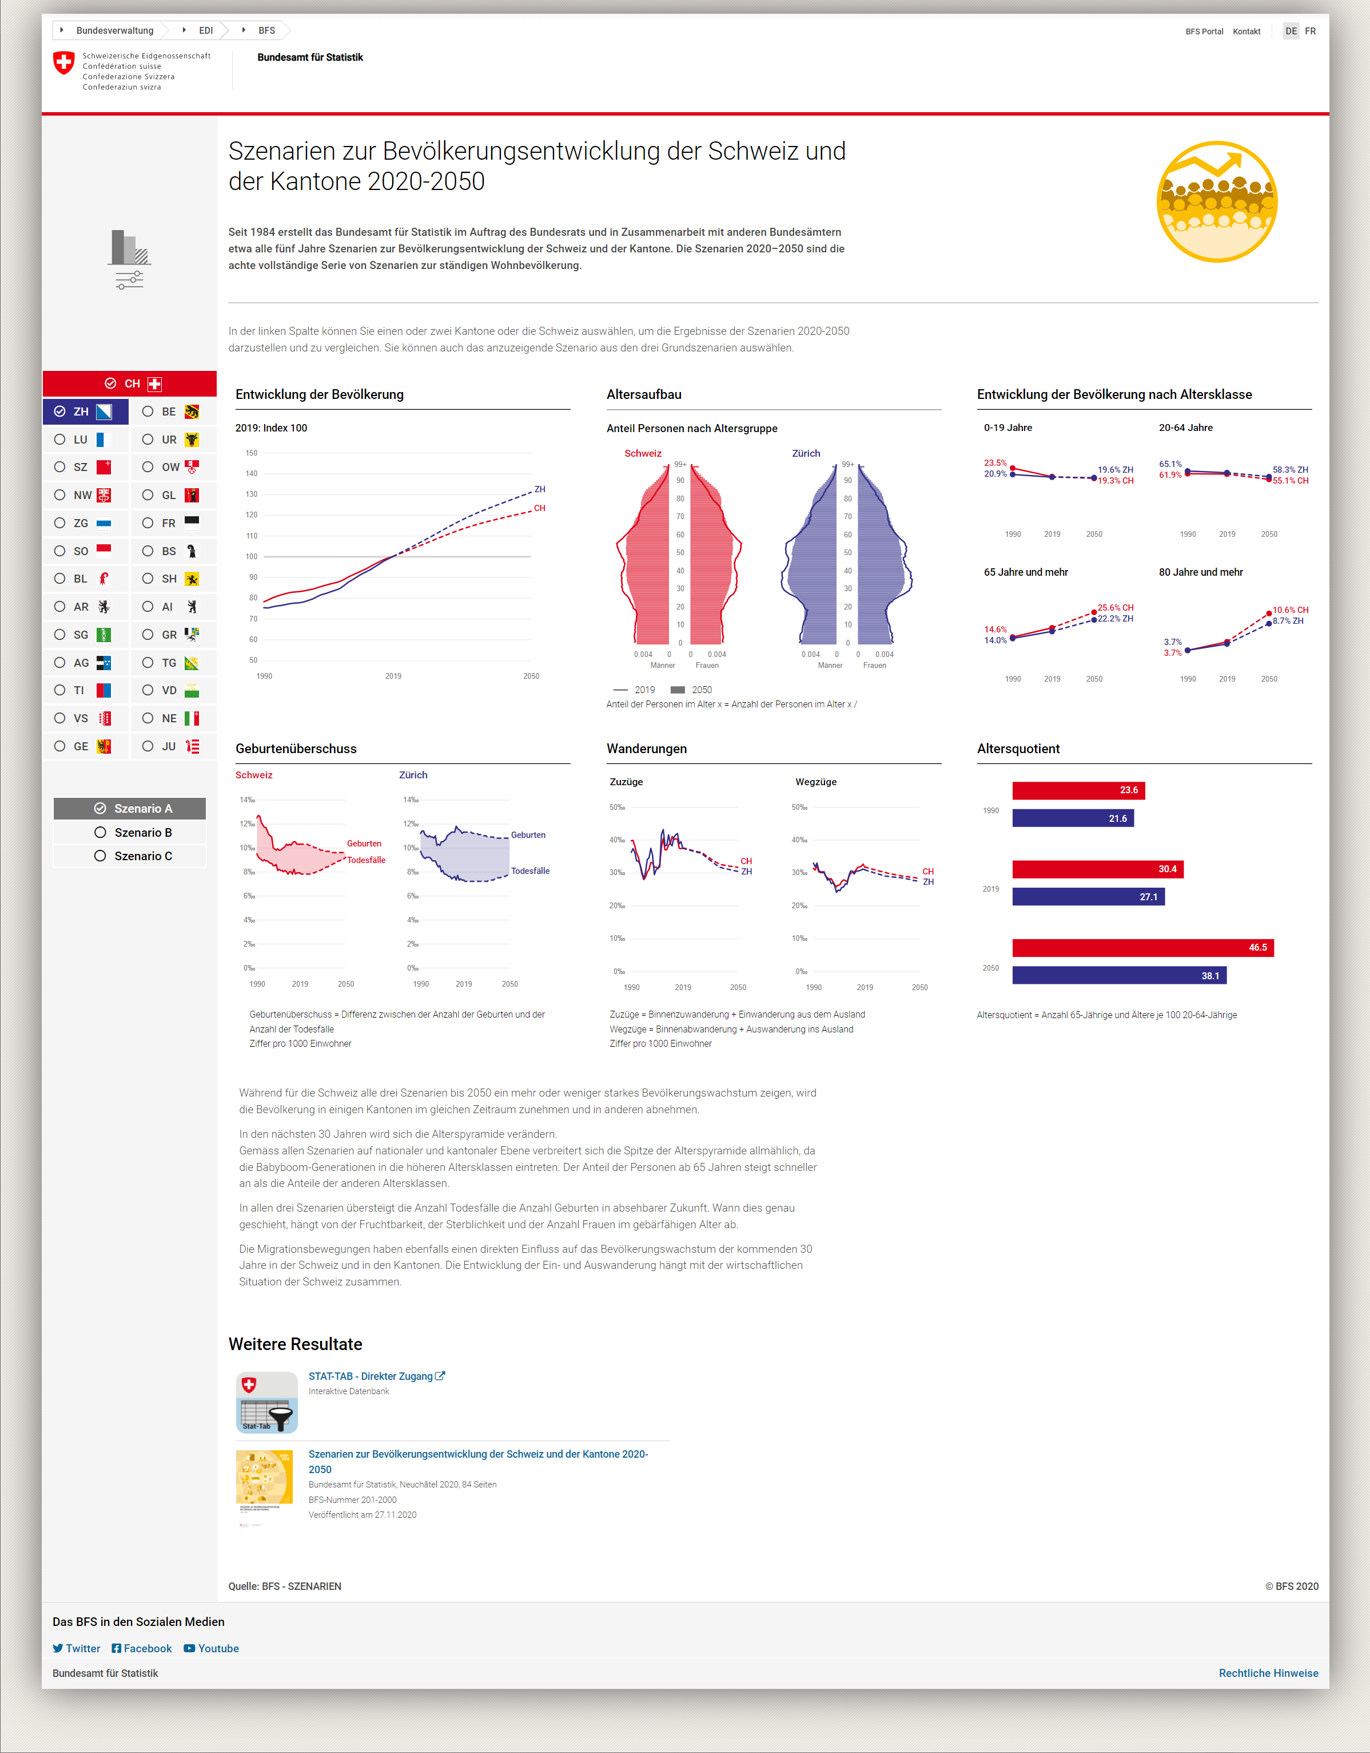
Produkte – Dashboard
Cross-media (online – mobile)
Interaktivität möglich: bis Stufe II
Erleichterter Vergleich zwischen mehreren Visualisierungen
Storytelling
Data-driven ist obligatorisch bei wiederholter Aktualisierung.
Standardisierte Produktion und Einhaltung der bewährten Vorgehensweisen in der Visualisierung (best practice)

Slide 16
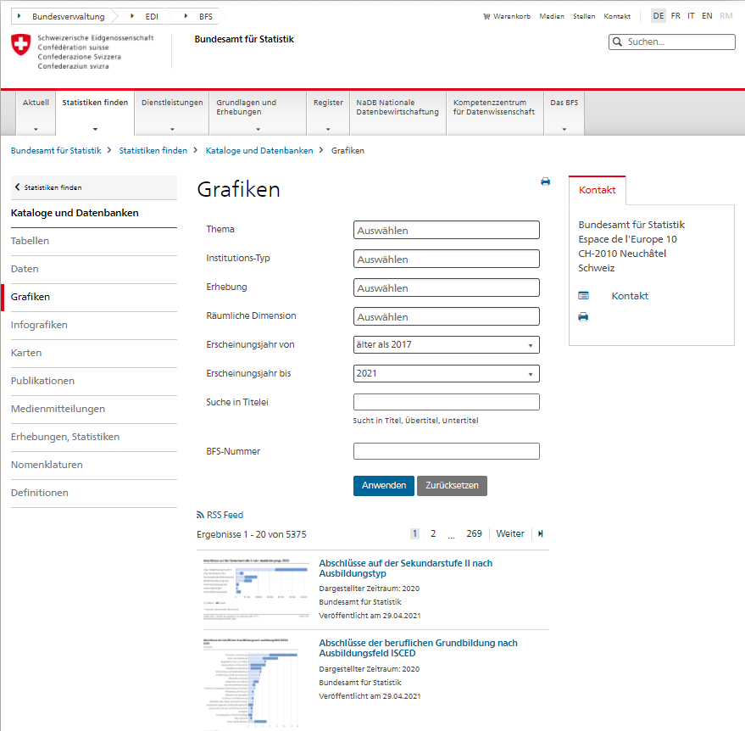
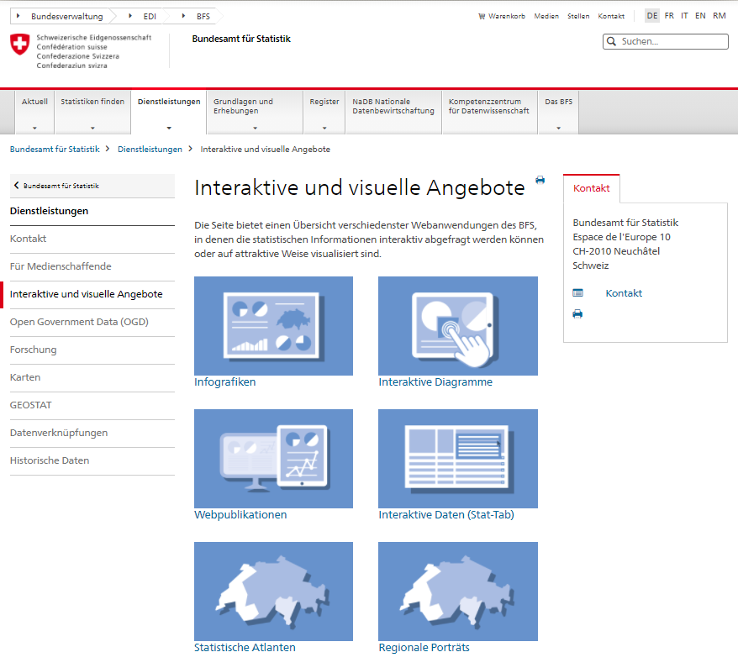
http://www.statistik.ch
Kataloge und Datenbanken
Grafiken
Dienstleistungen
Interaktive und visuelle Angebote
https://www.bfs.admin.ch/bfs/de/home/dienstleistungen/interaktive-visuelle-angebote/interaktive-diagramme.html

Slide 17
Kompetenzzentrum für Visualisierung
Notes:
Amélioration d’une visualisation

Slide 18
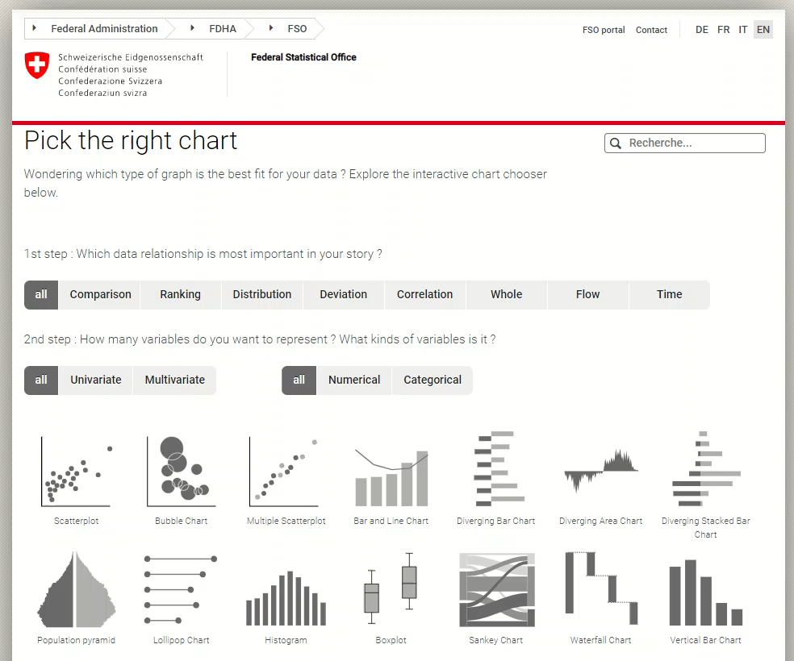
Chart Chooser
Wissenschaftliche Auswahl der Diagrammtypen anhand der Daten

Slide 19
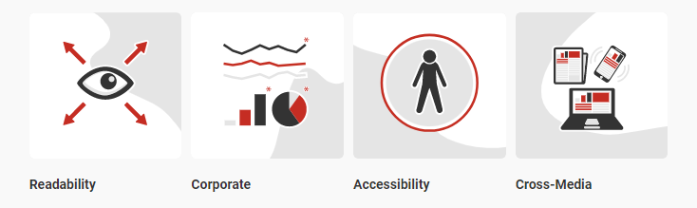
Visualisierungsrichtlinien im BFS
https://viz-cat.bfs.admin.ch/index.html#/

Slide 20




Barrierefreiheit
1/5 der Schweizer Bevölkerung hat eine Behinderung
Mit einem Anteil von 1/3 der älteren Schweizer Bevölkerung

Slide 21
Barrierefreiheit steht im Gesetz
Bundesverfassung (Artikel 8 Absatz 2): Verbot der Diskriminierung von Personen mit körperlichen, geistigen oder psychischen Behinderungen.
Bundesgesetz über die Gleichstellung von Menschen mit Behinderungen (BehiG)
Verordnung zur Gleichstellung von Menschen mit Behinderungen (BehiV)
Gemäss Art. 10 BehiG müssen die im Internet angebotenen Dienstleistungen des Bundes so gestaltet sein, dass sie für behinderte Personen ohne grössere Schwierigkeiten zugänglich sind.
Die Verordnung sieht vor, dass die Bundeskanzlei und der Informatikrat des Bundes die notwendigen Weisungen für die Verwaltungseinheiten nach Artikel 2 Absatz 1 RVOG erlassen. Diese Richtlinien werden regelmässig an den neuesten Stand der Technik angepasst.

Slide 22
Zugänglichkeitsstandards
eCH0059: eCH-Standard, fördert die Nutzung von Informationen und Dienstleistungen, welche auf Websites und mobilen Anwendungen angeboten werden und ermöglicht den Zugang zu diesen, unabhängig von bestehenden Einschränkungen oder Behinderungen.
WCAG 2.1 (2018): Das World Wide Web Consortium (W3C) veröffentlicht Richtlinien für die Barrierefreiheit im Internet. Sie haben insbesondere Stufen der Einhaltung festgelegt (Stufe A, Stufe AA und Stufe AAA).

Slide 23
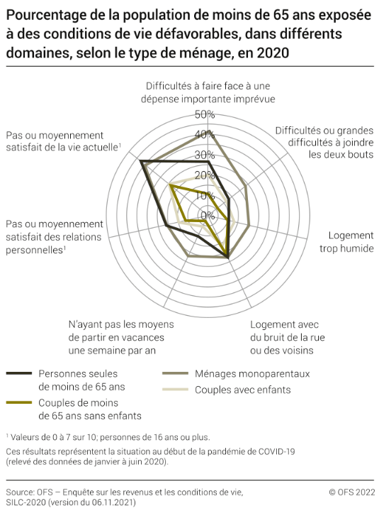
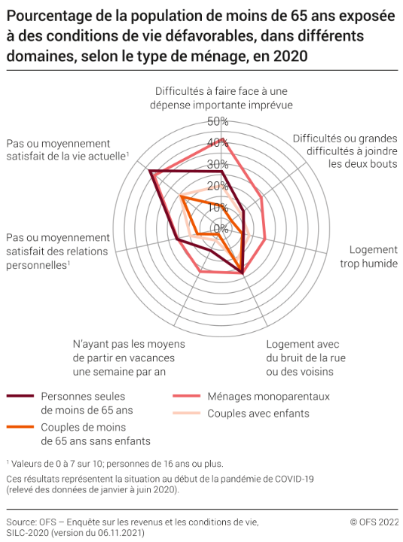
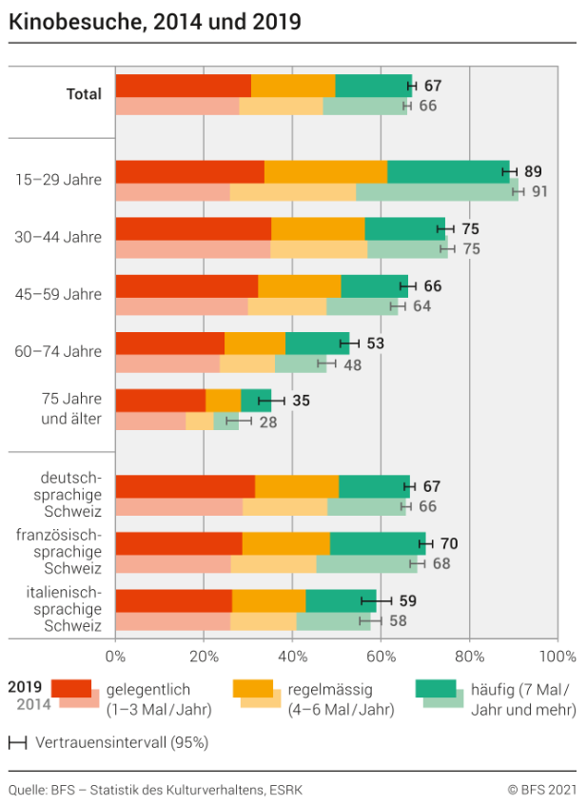
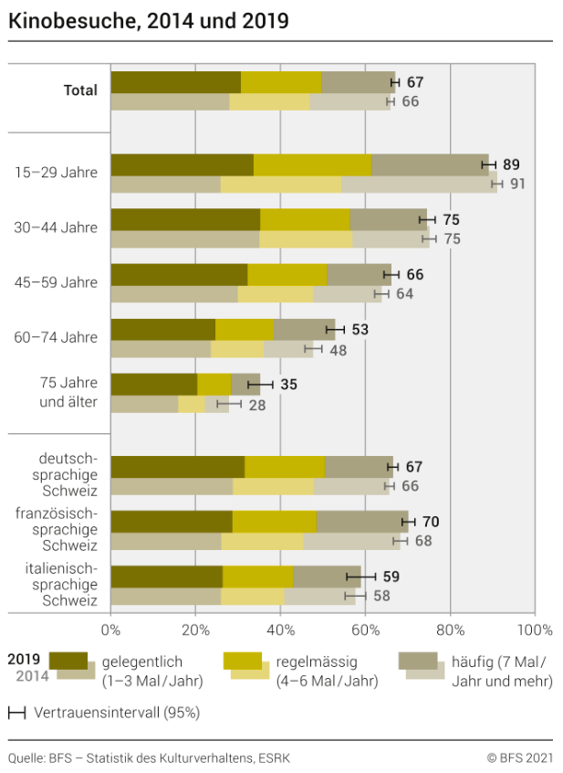

Neue Visualisierungsrichtlinien

Slide 24
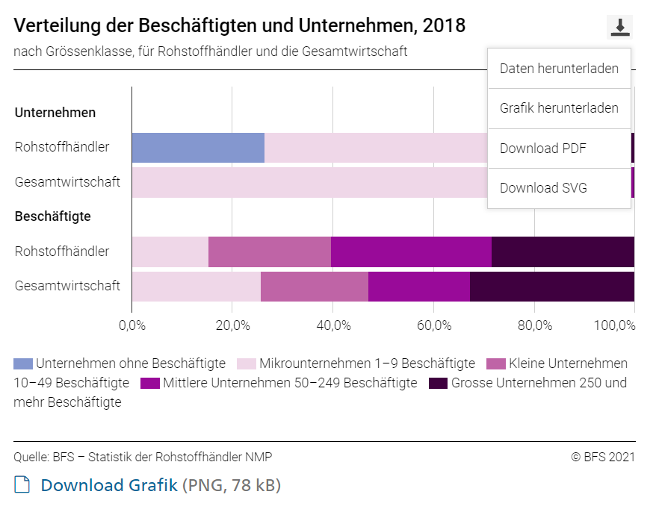
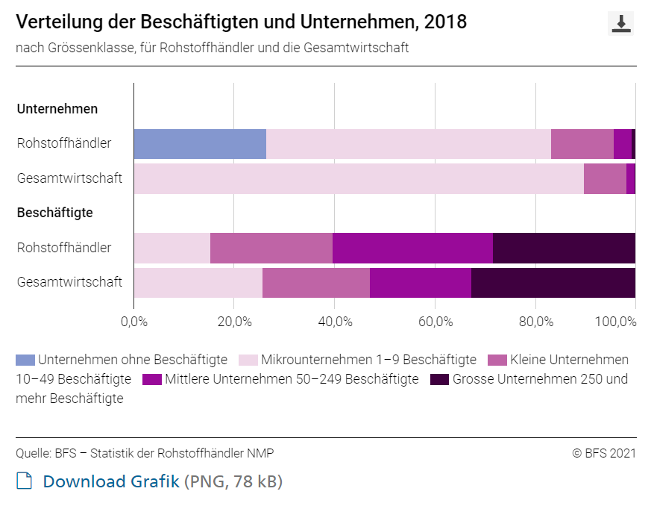
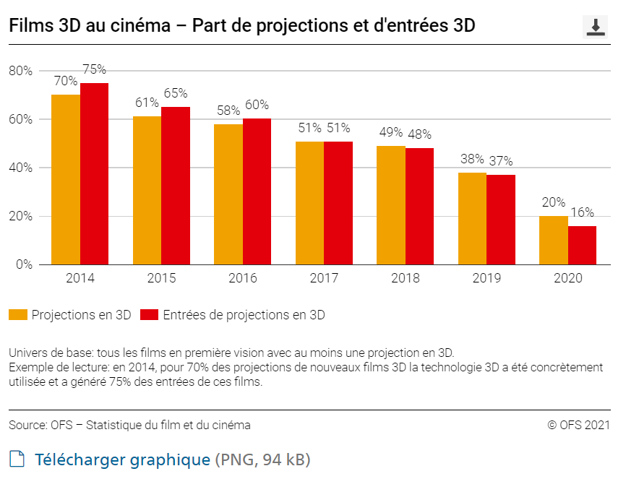
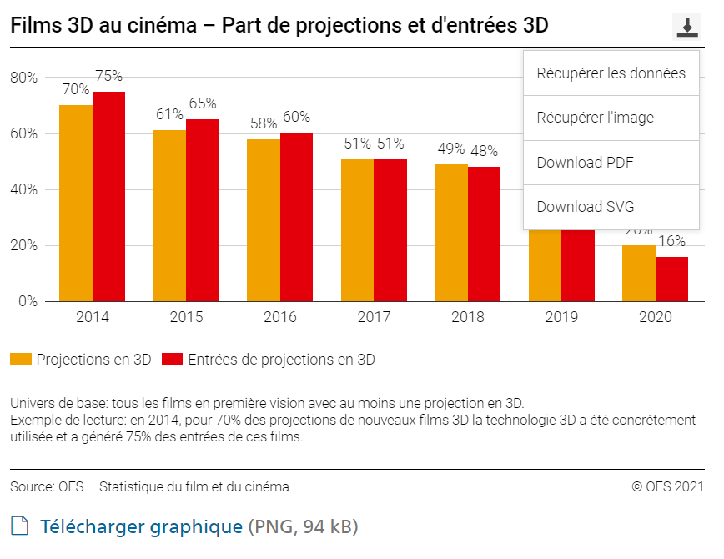
Offene Daten in den Visualisierungen

Slide 25
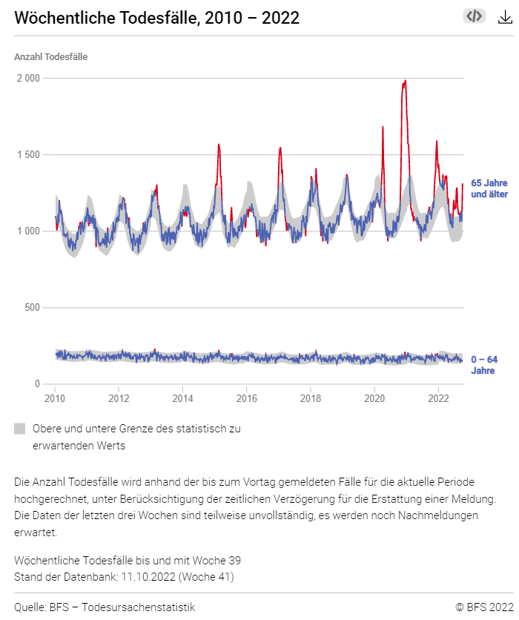
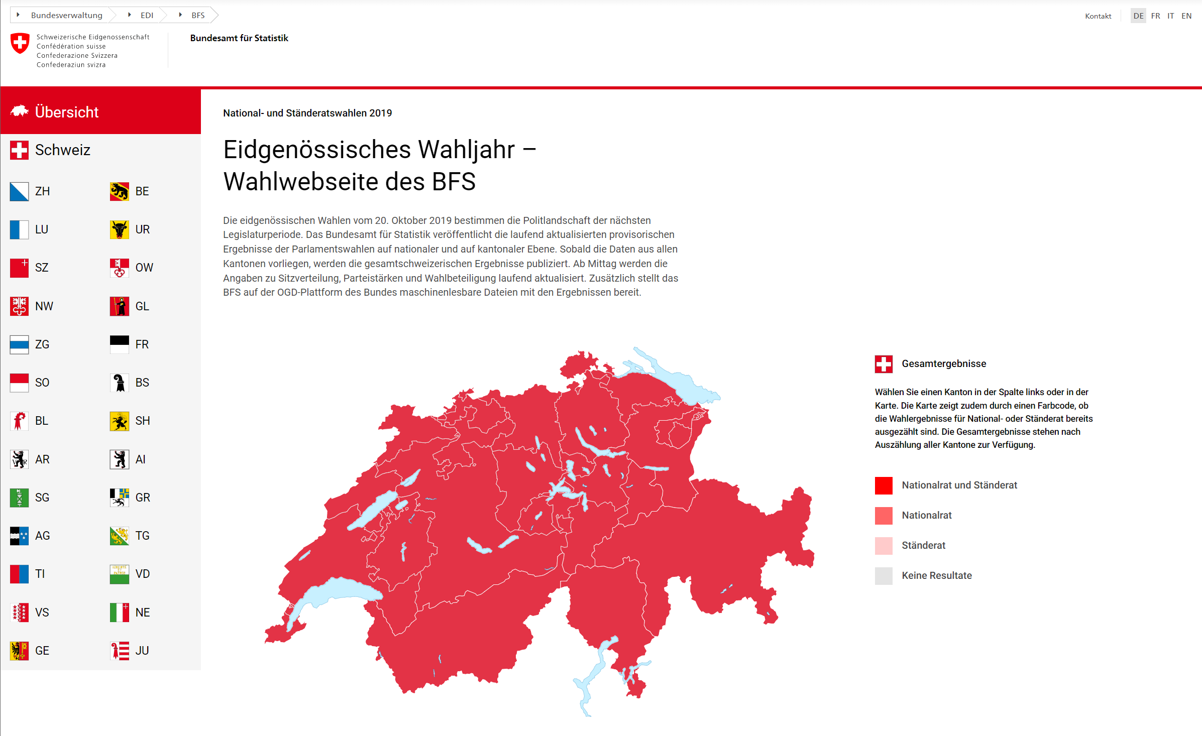
Visualisierungen, die auf OGD-Daten aufbauen
https://www.wahlen.admin.ch/de/
https://opendata.swiss/fr/dataset/eidg-wahlen-2019
https://www.bfs.admin.ch/bfs/de/home/statistiken/gesundheit/gesundheitszustand/sterblichkeit-todesursachen.html
https://opendata.swiss/de/dataset/wochentliche-todesfalle-2010-2022

Slide 26
Nächste Schritte
Verstärkung der Beratung im Bereich Visualisierung
Erhöhung des Produktionsvolumens von datengesteuerten Visualisierungen
Visualisierungsrichtlinien mit dem Hinzufügen von Kartografie und Tabellen
Bereitstellung des auf D3.js basierenden Frameworks im 2024

Slide 27
Performance
Visualisierungsdienstleistungen stehen der Bundesverwaltung ab 2023 zur Verfügung
Kontakt im BFS :
BFS-Agenturleistungen@bfs.admin.ch

Slide 28
Fragen ?

